Slide 1
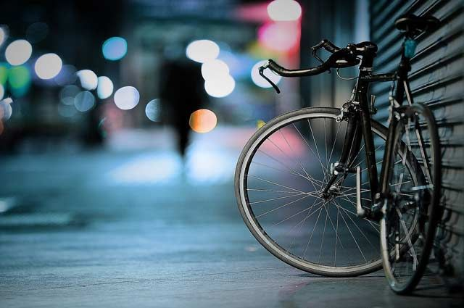
Сферический велопрокат в вакууме
Лид: Васильев Никита
Участники: Жидова Софья, Стафеев Иван
Ментор: Щетинин Михаил

Slide 2


Пайплайн проекта
Загрузка данных
Скачивание и размещение в облачных хранилищах
Очистка логов
Обработка ошибок, повторов, пропусков
Визуализация данных
Построение графиков
Выводы на основе данных
Выдвижение гипотез

Slide 3

Немного о данных
Изначальные данные
Время начала и конца поездки;
Названия и ID станций проката;
Тип велосипеда;
Статус пользователя member/casual;
Координаты станций.
Рассчитанные данные
Расстояние (манхэттенское расстояние);
Время;
Средняя скорость.

Slide 4
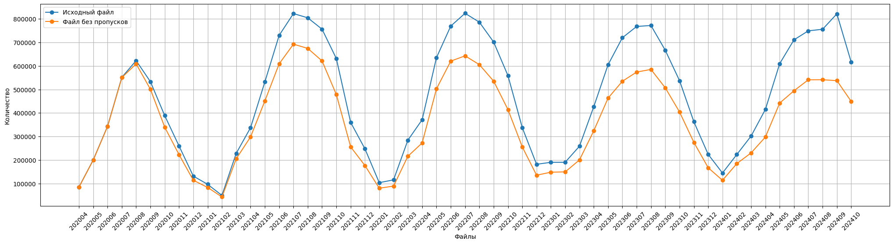
Проверка данных на ошибки
1. Удаление повторов
2. Обработка пропусков
3. Проверка правильности представленных данных (ID, координат и т.д.)

Slide 5
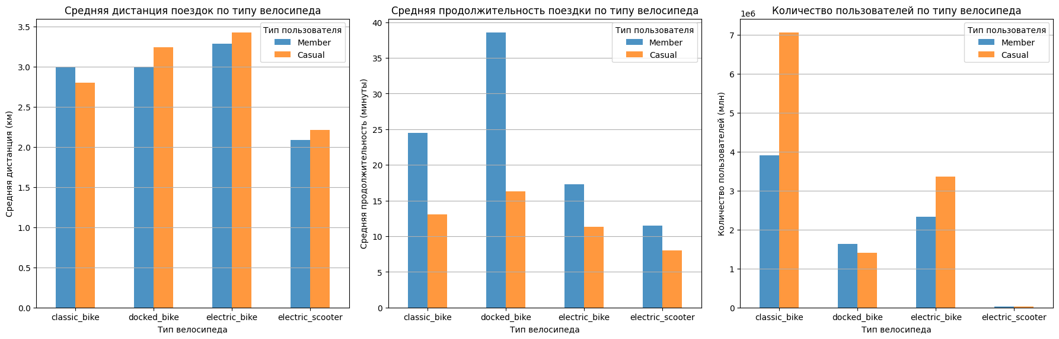
Выводы на основе визуализации
1. Увеличить число участников
2. Продолжить увеличивать количество electric scooter

Slide 6
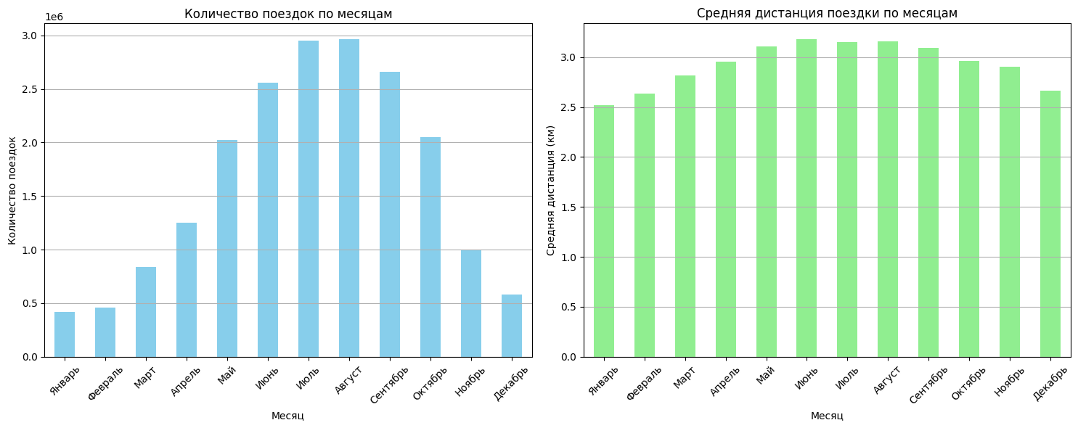
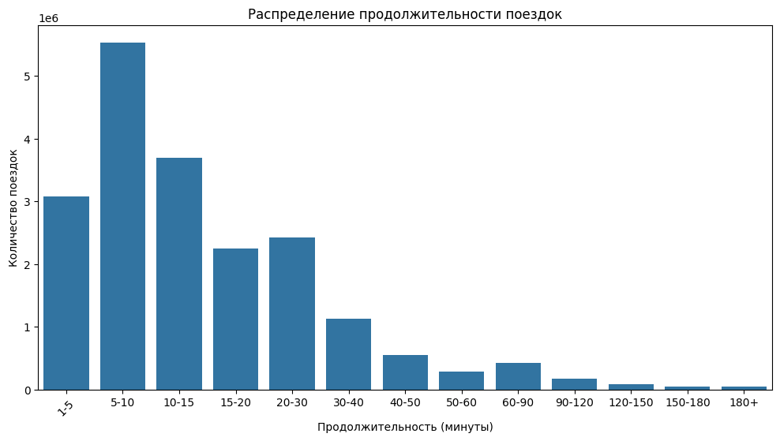
3. Сделать велосипеды для зимы
4. Ввести спец тарифы

Slide 7
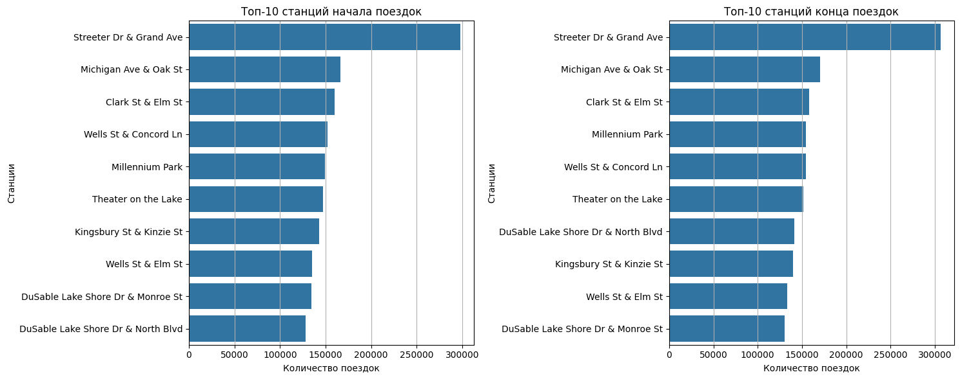
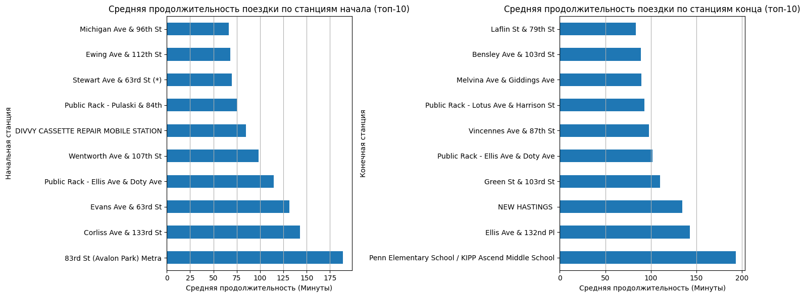
5. Увеличить количество самокатов и велосипедов на данных станциях
6. Сделать промежуточные станции

Slide 8
Выводы
Улучшить запись данных. Добавить дополнительные столбцы.
Увеличить количество станций и велосипедов с самокатами

Slide 9

Спасибо за внимание!
Готовы ответить на ваши вопросы

